Slide 1
Использование метапредметного подхода в управлении образовательным процессом при реализации ФГОС
Захаров С.П.,
проректор ГАУ ДПО СОИРО,
(4812)38-93-41
67zaharov@mail.ru

Slide 2
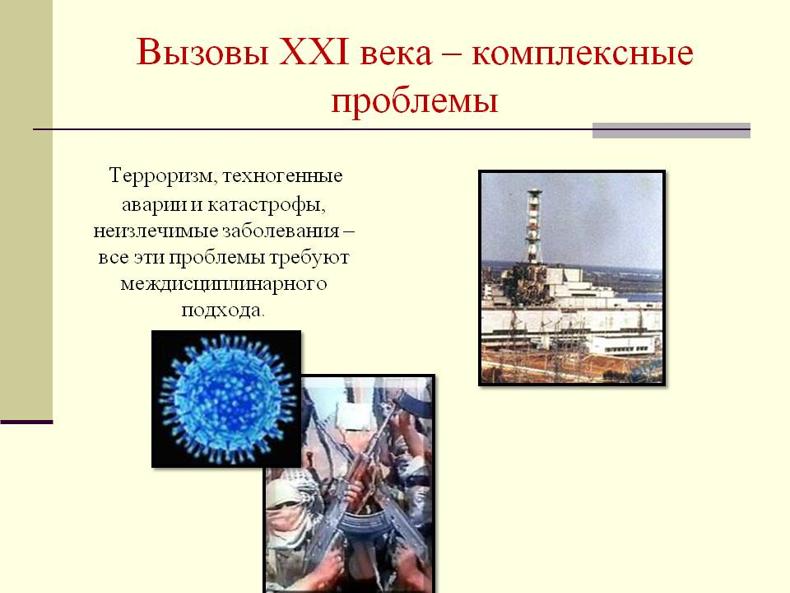

Slide 3
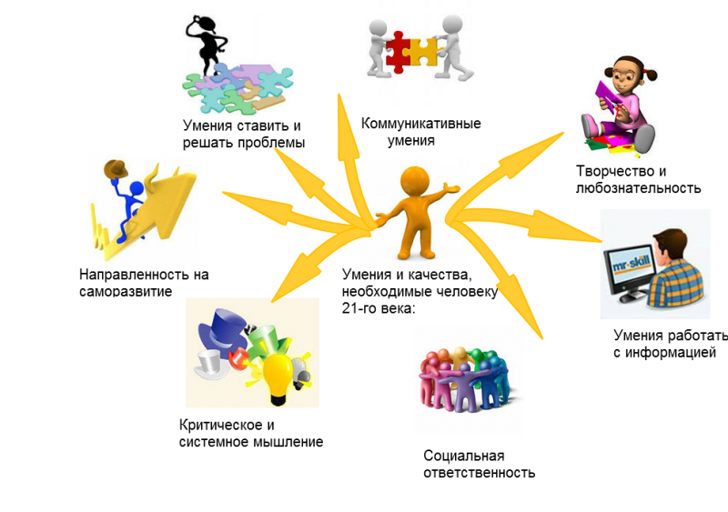
Метапредметные результаты

Slide 4
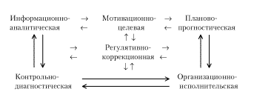
Функции управления

Slide 5
Реализация метапредметного подхода в школе
Создание метасреды
Использование современных образовательных технологий
Использование новых средств обучения (метапредметы, метакурсы, метапредметные программы)
Использование новых форм обучения (образовательные экспедиции, метапредметные олимпиады, организационно – деятельностные игры, проекты, мастерские, тренинги, метапредметное занятие, метапредметный урок, рефлексивные сессии, веб-квесты и др.)

